Slide 1


MODULE 1
Introduction FSC aux fondements des CLR dans la chaîne de traçabilité FSC.
© FSC / Julián Manrique
FSC / Iván Castro

Slide 2
Champ d'application et objectif du module
Champ d'application
  Normes de certification et d'évaluation de la chaîne de contrôle
Objectif
Créer une compréhension commune des fondements des CLR dans le système FSC CoC.
Notes:
Champ d'application
Ce module porte sur les normes de certification et d'évaluation de la chaîne de contrôleFSC (STD-40-004 et STD-20-011).
Objectif
L'objectif est de créer une compréhension commune parmi les auditeurs sur le contexte de ces exigences et des connaissances de base dans les exigences fondamentales FSC en matière de travail (CLR).

Slide 3
AGENDA
Contexte
Exigences fondamentales en matière de travail
Identifier une non-conformité
Équivalence avec d'autres systèmes
Externalisation
Notes:
L'ordre du jour de ce module inclut une présentation ducontexte des CLR, les exigences pour les titulaires de certificats et les organismes de certification - ce que beaucoup d'entre vous, en tant qu'auditeurs, sont tenus de rechercher -, quelques notions de base sur l’identification d'une non-conformité, avec mention d'autres systèmes et de l'externalisation.
Dans le module suivant (module 2), plus de détails seront fournis sur les définitions et les exigences de la section 7, donc ces diapositives sont de premier ordre.

Slide 4







La chaîne de contrôle dans la chaîne de valeur FSC
Certification de la gestion forestière (FM)
Promotion
Licence
Forêt
Scierie
Usine
Processeur
Détaillant
Certification de la chaîne de contrôle (CoC)
PROTECTION DES TRAVAILLEURS
Notes:
GF (FM) - protection des travailleurs dans les forêts
CdC (CoC) - protection des travailleurs tout au long de la chaîne de valeur, lorsque les matériaux forestiers proviennent de forêts certifiées FSC bien gérées, de matériaux récupérés ou d'autres sources contrôlées. Celal donne l'assurance que cette chaîne de contrôle est sûre.
Il est utile de rappeler où se situe la CoC dans la chaîne de valeur du FSC. La chaîne de contrôle FSC (CoC) est le chemin parcouru par les produits depuis la forêt ou, dans le cas de matériaux recyclés, depuis le moment où le matériau est récupéré, jusqu'au point où le produit est vendu avec une mention FSC et/ou est fini et labellisé FSC.
En ce qui concerne les droits des travailleurs, FSC ne veut pas seulement s'assurer que les travailleurs de la forêt sont protégés, mais aussi que ceux qui se trouvent le long de la chaîne d'approvisionnement le sont également.

Slide 5

Stratégie globale du FSC 2021 - 2026
3 Stratégies :
Co-créer et mettre en œuvre des solutions forestières
Transformer les marchés*
Catalyser le changement
*2.4 Accroître les avantages pour les populations autochtones, les communautés, les petits exploitants et les travailleurs.
Pertinence actuelle pour la chaîne de contrôle ?
Exigences fondamentales en matière de travail et engagements envers les valeurs FSC
  Respecter les droits des travailleurs dans la chaîne d'approvisionnement FSC
Source : Stratégie mondiale du FSC 2021-2026
Notes:
La stratégie du FSC, qui est révisée tous les 5 ans, comporte actuellement 3 piliers, dans lesquels le soutien aux droits des travailleurs s'inscrit dans la stratégie 2.4 de la section Transform Markets, par laquelle FSC vise à augmenter les bénéfices pour les peuples indigènes, les communautés, les petits exploitants et les travailleurs.
Dans la chaîne de contrôle, il faut s'engager à respecter les valeurs FSC et à se conformer aux CLR.

Slide 6

Cadre pour la diversité et l'égalité des sexes (pour information)
2021 - 2026 : 3 objectifs de haut niveau
Co-créer et mettre en œuvre des solutions forestières*
Transformer les marchés
Catalyser le changement
*L'intégration de la dimension de genre dans le cadre normatif, par exemple la révision des principes et critères.
Pertinence actuelle pour la chaîne de contrôle ?
Voir clause 7.4, annexe D
À l'avenir ?
Amendements potentiels Révision de la chaîne de contrôle.
Sources :
Cadre stratégique de FSC sur la diversité et le genre
C111 - Convention concernant la discrimination (emploi et profession), 1958
Notes:
3 objectifs de haut niveau à atteindre d'ici 2026.
Pour faire progresser la diversité et le genre au sein du FSC, une feuille de route a été élaborée au moyen d'un Cadre Stratégique. Pour mettre en œuvre le Cadre Stratégique 2021-2026 sur la diversité et le genre, FSC a commencé en 2023 à intégrer le genre et la diversité au sein de l'organisation.
D'ici à la fin de 2026, les travaux comprennent le renforcement des composantes de genre dans le cadre normatif, y compris les principes et critères, l'amélioration des capacités en matière de genre et le renforcement des indicateurs.
Lié à la stratégie, FSC dispose également d'un cadre pour la diversité et le genre, qui suit les mêmes objectifs de haut niveau, mais en les examinant sous l'angle de la diversité et du genre.
Actuellement, il est bon de garder à l'esprit la manière dont cet élément est couvert dans la CoC, sous le point discrimination de la clause 7.4 (FSC-STD-40-004), et de garder à l'esprit les changements futurs potentiels des cadres normatifs pour intégrer davantage l'objectif de l'intégration du genre.

Slide 7

Les droits des travailleurs au sein de FSC
Principes et critères de la norme de gestion forestière
(FSC-STD-01-001 )
Politique de certification FSC et conventions de l'OIT
(FSC-POL-30-401)
Politique d'association
(FSC-POL-01-004)
Lignes directrices à l'intention des rédacteurs de normes sur les critères et indicateurs génériques fondés sur les principes de la Convention fondamentale de l'OIT
(FSC-GUI-60-008)
Norme relative à la chaîne de contrôle
(FSC-STD-40-004)
Procédure d'évaluation de l'équivalence des systèmes de vérification par rapport aux exigences fondamentales FSC en matière de travail
(PSU-PRO-10-003)
Directive sur la certification de la chaîne de contrôle
(FSC-DIR-40-004)
Directive FSC sur les évaluations de la chaîne de contrôle
(FSC-DIR-20-011)
Liens vers les documents
Procédure d'évaluation de l'équivalence avec CLR
Déc. 2022
Les conventions de l'OIT dans la politique du FSC
Changement à l'échelle du système
2014
2023
Instructions sur l'évaluation des contractants
Système approuvé par FSC
2002
2021
CLR FSC dans la CoC
1994
2009
Principes et critères FSC
L'OIT et la politique d'association
Notes:
Quel est donc le rôle des droits des travailleurs au sein du FSC ?
FSC s'est engagé depuis longtemps à respecter les conventions de l'Organisation internationale du travail.
Cet engagement est mentionné dans les principes et critères depuis 1994, et est mis en œuvre dans la politique FSC depuis plus de 20 ans.
FSC a franchi une étape importante en 2014 (sur la diapositive - " Changement à l'échelle du système "), lorsque le Conseil d'administration a demandé au Secrétariat du FSC de développer une solution à l'échelle du système pour la conformité des titulaires de certificats avec les droits fondamentaux de l'OIT. Cela a ouvert la voie à ce qui est devenu la norme révisée de la chaîne de contrôle (version 3-1), qui est entrée en vigueur en 2021.
Depuis lors, il y a eu des mises à jour ultérieures concernant les exigences fondamentales en matière de travail, telles que les évaluations d'équivalence, et deux avis importants, qui sont abordés plus loin dans la présentation.
Les liens ont été fournis sur cette diapositive, pour référence future.

Slide 8

Politique d'association (PPA)
S'applique à tout "associé" :
Individuel
Organisation
Groupe d'entreprises
Si une violation du PFA est constatée, l'infraction est potentielle :
- la désolidarisation ; ou
- association non accordée
6 Activités inacceptables, notamment
  Violation des droits des travailleurs et des principes définis dans la déclaration de l'Organisation internationale du travail (OIT) sur les principes et droits fondamentaux au travail dans le secteur de la sylviculture ou des produits forestiers.
Si les CLR FSC ne sont pas respectées, une non-conformité est soulevée sur les exigences de la norme CoC.
Notes:
Comme mentionné dans la diapositive précédente, les droits des travailleurs sont couverts par la politique d'association.
Certaines questions ont été posées au FSC sur la façon dont le CLR FSC s'inscrit dans la politique d'association du FSC ou "PFA" (policy for association). La PFA est un accord qui exprime les valeurs partagées par l'organisation. Il stipule que l'organisation ou les organisations ou personnes associées n'autoriseront aucune des 6 activités inacceptables à l'intérieur ou à l'extérieur de leurs opérations certifiées FSC.
1 de ces 6 activités inacceptables sont “les violations des droits des travailleurs.
Il est important de souligner que, bien que les exigences de la chaîne de contrôle et la PAF couvrent tous deux les droits des travailleurs, il s'agit de deux documents distincts, dont les champs d'application diffèrent.
La certification CoC couvre l'organisation et les contractants dans les activités relevant du champ d'application de la certification, tandis que la PFA s'étend à ceux qui ne sont pas réellement titulaires d'un certificat mais qui y sont "associés".
Pour plus d'informations, voir le lien Politique d'association

Slide 9

Définition de "Travailleurs
Tous les travailleurs salariés, y compris les fonctionnaires et les travailleurs indépendants.
Cela inclut les employés à temps partiel et saisonniers, de tous rangs et catégories, y compris les ouvriers, les administrateurs, les superviseurs, les cadres, les employés des entrepreneurs ainsi que les entrepreneurs indépendants et les sous-traitants.
  Sources :
  C155 - Convention sur la santé et la sécurité des travailleurs, 1981 (voir article 3b))
  Annexe E de la norme FSC-STD-40-004 V3-1
Notes:
Lorsqu'il est fait référence aux "travailleurs", il est important de comprendre ce que nous entendons par là dans le contexte de la norme CoC.
FSC les définit comme suit :
Tous les travailleurs salariés, y compris les fonctionnaires et les travailleurs indépendants.
Cela inclut les employés à temps partiel et les saisonniers, de tous rangs et catégories, y compris les ouvriers, les administrateurs, les superviseurs, les cadres, les employés des entrepreneurs ainsi que les entrepreneurs indépendants et les sous-traitants.
Il ne s'agit pas seulement de protéger les employés directs des titulaires de certificats !
La définition figure à l'annexe E de la norme CoC.

Slide 10

EXIGENCES FONDAMENTALES EN MATIÈRE DE TRAVAIL (CLR)
FSC / Jjumba Martin

Slide 11
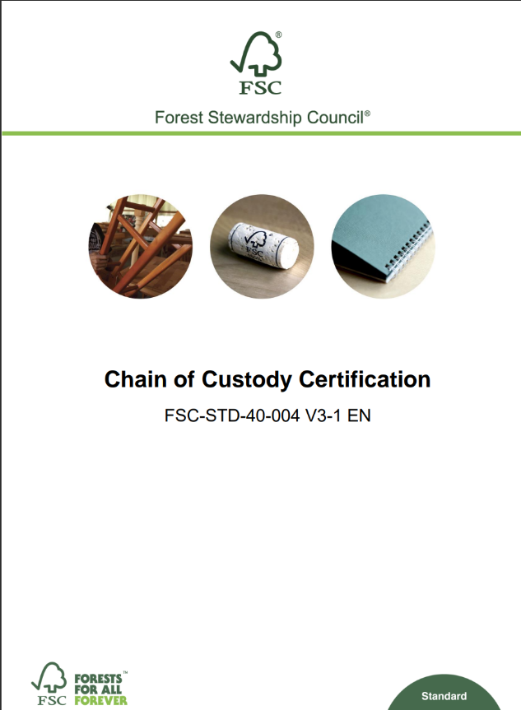
Définition des exigences fondamentales en matière de travail (CLR)
Les critères et indicateurs génériques de l'Organisation internationale du travail (OIT) qui sont soulignés dans le rapport de FSC couvrant les principes et droits fondamentaux au travail :
  la liberté d'association et la reconnaissance effective du droit à la négociation collective ;
  l'élimination de toutes les formes de travail forcé ou obligatoire ;
  l'abolition effective du travail des enfants ; et
  l'élimination de la discrimination en matière d'emploi et de profession.
Source :
Annexe E de la FSC-40-004 V3-1 (Définition)
(FSC-GUI-60-008) (Rapport)
Notes:
Quelles sont les exigences ?
Beaucoup d'entre vous les connaissent déjà, mais pour rappel, elles sont basées sur les principes et droits fondamentaux au travail de l'OIT (au moment de la publication en 2021), et comprennent actuellement 4 thèmes :
la liberté d'association et la reconnaissance effective du droit à la négociation collective ;
l'élimination de toutes les formes de travail forcé ou obligatoire ;
l'abolition effective du travail des enfants ; et
l'élimination de la discrimination en matière d'emploi et de profession.
Le lien avec l'OIT sera abordé dans le module 2, mais d'une manière générale, chaque exigence a deux conventions sous-jacentes qui constituent la base de chaque clause.
Sachez que la déclaration de l'OIT inclut désormais la santé et la sécurité, mais que cette mise à jour sera reflétée dans la norme révisée, les mises à jour devant être déterminées au cours du processus de révision.

Slide 12
Normes pertinentes pour les CLR
FSC-STD-40-004
Certification de la chaîne de contrôle
FSC-STD-20-011
  Certification et évaluation de la chaîne de contrôle
CONDITIONS DE CERTIFICATION
ÉVALUATION DES BESOINS
Clause 1.3, Clause 1.5, Clause 1.6, Clause 1.11
Systèmes de gestion de la CoC
Section 7 : Exigences fondamentales FSC en matière de travail
Annexe D : Auto-évaluation
Section 11 :
Évaluation des exigences fondamentales FSC en matière de travail
Notes:
Les exigences fondamentales du FSC en matière de travail sont définies dans la norme 40-004 V3-1, avec des clauses pertinentes dans la section 1, 7 et l'annexe D.
Il existe également la norme 20-011 (V4-2), qui explique comment ces exigences doivent être évaluées par les auditeurs ; les deux normes doivent être lues conjointement.
Les diapositives suivantes détaillent les exigences et la manière dont ces normes sont liées les unes aux autres.
Les couleurs utilisées mettent en évidence ces deux éléments : le vert pour les TC et le jaune pour les OC.

Slide 13
Clauses de l'article 7
Clause 7.1
Prise en compte des droits et obligations du droit national
Clause 7.2
L'organisation ne doit pas recourir au travail des enfants
Clause 7.3
L'organisation doit éliminer toutes les formes de travail forcé et obligatoire
Clause 7.4
L'organisation veille à ce qu'il n'y ait pas de discrimination en matière d'emploi et de profession
Clause 7.5
L'organisation doit respecter la liberté d'association et le droit effectif à la négociation collective
Notes:
Rappel : il s'agit des clauses principales lorsque nous disons/référençons "CLR".
Chacune de ces clauses comporte des sous-clauses, qui fournissent des exigences plus détaillées, mais la diapositive ne présente que le libellé de la clause principale.
Clause 7.1 : il s'agit d'une clause parapluie, qui réaffirme que la législation nationale doit être respectée, mais aussi que les CLR doivent être respectées en toutes circonstances et dans tous les pays. Il faut garder à l'esprit que tous les pays n'ont pas ratifié les conventions de l'OIT et que, par conséquent, pour se conformer aux CLR, certains endroits peuvent devoir utiliser des mécanismes alternatifs pour répondre à ces exigences.
Contexte pour le formateur
Exemple - Liberté d'association
Certains pays restreignent le choix du syndicat, ce qui signifie que les travailleurs n'ont pas le libre choix en ce qui concerne la liberté d'association.
Les organisations peuvent donc toujours se conformer aux CLR en proposant des alternatives. Dans ce cas, les organisations offrent aux travailleurs la possibilité de créer leur propre organisation/comité au niveau de l'organisation. Cela permet aux travailleurs d'utiliser ce mécanisme alternatif pour exercer leurs droits et protéger leurs droits en matière de conditions de travail et d'emploi.

Slide 14
Mise en œuvre des CLR
Develop your policy statement(s) that contain the core labour requirements
Implement your policies on the core labour requirements
Complete the self-assessment and submit it to the certification body
Titulaire du certificat
Auditor evaluates the self-assessment, and uses it to guide on-site audit and checks evidence
Auditor verifies that the policy statements are made available to stakeholders
Auditor verifies the policy statement(s) has been adopted and implemented
Organisme de certification
Notes:
Ce processus montre comment le CLR est mis en œuvre, les cases vertes représentant les actions du titulaire du certificat (CH) et les cases jaunes celles de l'organisme de certification qui évalue le CH.
Les principaux points à noter sont les suivants :
Déclaration de politique générale
Mise en œuvre du CLR dans les politiques (et, le cas échéant, dans les procédures (clause 1.1b))
Remplir et soumettre l'auto-évaluation
*Tous ces éléments doivent être mis à jour en fonction des changements normatifs ou organisationnels.
S'assurer que les procédures sont à jour.
Les procédures sont modifiées en fonction des changements normatifs.

Slide 15
Déclaration de politique générale - Exigences
Clause 1.5
L'organisation doit adopter et mettre en œuvre une ou plusieurs déclarations de politique qui englobent les exigences fondamentales FSC en matière de travail.
Les déclarations de politique générale doivent être mises à la disposition des parties prenantes (c'est-à-dire les parties prenantes affectées et intéressées) et de l'organisme de certification de l'organisation.
FSC-STD-40-004
Adopter et mettre en œuvre
Mettre à disposition
Parties prenantes affectées et intéressées
Organismes de certification
Exemple :
Nous soutenons la liberté d'association et la négociation collective dans le cadre de notre engagement en faveur d'un traitement juste et équitable des travailleurs.
COMMUNIQUER L'ENGAGEMENT ENVERS LES CLR
Notes:
Il s'agit de l'engagement de l'organisation à l'égard des CLR, qui figure soit dans une déclaration de politique générale, soit dans d'autres déclarations éventuelles, et qui est mis à la disposition des parties prenantes concernées et intéressées, y compris l'OC. En publiant cette (ces) déclaration(s), l'organisation communique son engagement à respecter les exigences fondamentales en matière de travail.
Qui sont les parties prenantes concernées et intéressées ?
Les définitions sont incluses dans l'annexe E de la norme 40-004.
Partie prenante affectée : Toute personne, groupe de personnes ou entité qui subit ou est susceptible de subir les effets des activités de l'organisation. Les exemples incluent, sans s'y limiter, les travailleurs, les personnes, les groupes de personnes ou les entités situés ou travaillant dans les opérations et sur les sites de l'organisation.
Partie prenante intéressée : Toute personne, groupe de personnes ou entité qui a manifesté un intérêt, ou est connue pour avoir un intérêt, dans les activités de l'organisation.

Slide 16
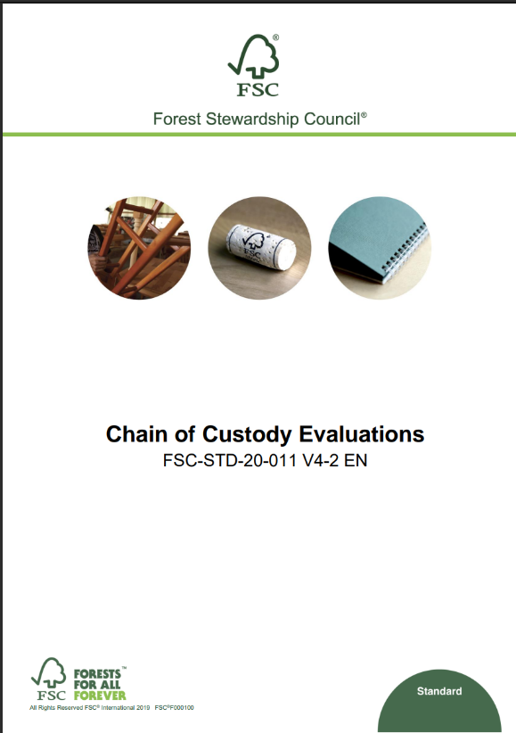
Déclaration de politique générale - Évaluation
FSC-STD-20-011
Clause 11.1
L'organisme de certification doit vérifier que l'organisation a adopté et mis en œuvre une ou plusieurs déclarations de politique qui englobent les exigences fondamentales FSC en matière de travail.
Clause 11.2
L'organisme de certification doit vérifier que les déclarations de politique générale sont mises à la disposition des parties prenantes.
Adopté et mis en œuvre
Mise à disposition
VÉRIFIER LA COMMUNICATION DE L'ENGAGEMENT DU CLR
Notes:
À la suite des activités requises par le titulaire de certificat, l'OC doit ensuite vérifier que la ou les déclarations de politique existent, qu'elles incluent les CLR et qu'elles sont mises à disposition. Cela ne signifie pas nécessairement qu'elles doivent figurer sur leur site web public, mais l'OC doit pouvoir les consulter.
Certaines questions ont été posées à FSC pour savoir si l'expression "disponible sur demande" est suffisante. Cette question sera abordée plus en détail dans la présentation d'ASI, mais idéalement, les politiques qui sont affectées et dont les parties prenantes intéressées n'ont pas connaissance ne peuvent pas être "demandées", c'est pourquoi il est recommandé de communiquer largement sur les engagements en matière de CLR.

Slide 17
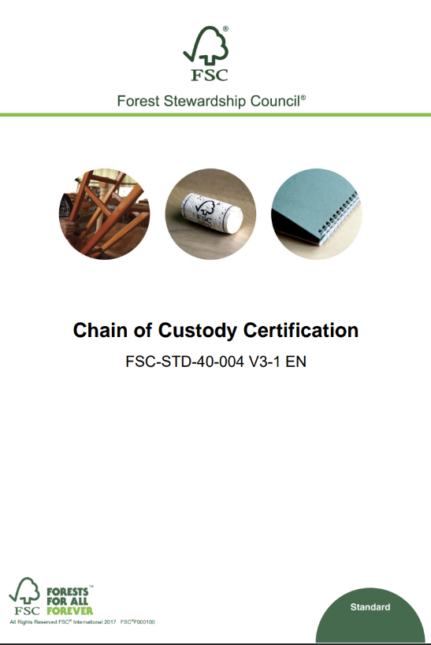
Auto-évaluation (SA) - Exigences
FSC-STD-40-004
Clause 1.6
L'organisation doit tenir à jour une auto-évaluation dans laquelle elle décrit comment elle applique les exigences fondamentales du travail du FSC à ses activités. L'auto-évaluation doit être soumise à l'organisme de certification de l'organisation.
Annexe D
(Informations normatives et modèle d'auto-évaluation)
Maintenir
Tenir à jour
Soumettre à l'organisme de certification
FAIRE PREUVE D'ENGAGEMENT ENVERS LE CLR
Notes:
L'auto-évaluation est un document clé pour les CLR et comprend des informations qui démontrent comment l'organisation se conforme aux exigences. Une fois remplie, elle est soumise à l'OC avant l'audit ; les délais exacts varient et dépendent des exigences de l'OC.
Il incombe au TC de s'assurer que les informations fournies sont à jour.
Un modèle et de plus amples informations sur l'auto-évaluation sont fournis à l'annexe D de la norme 40-004.

Slide 18
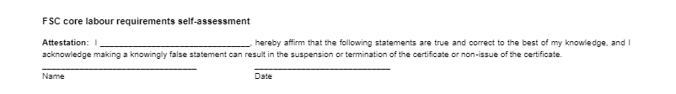
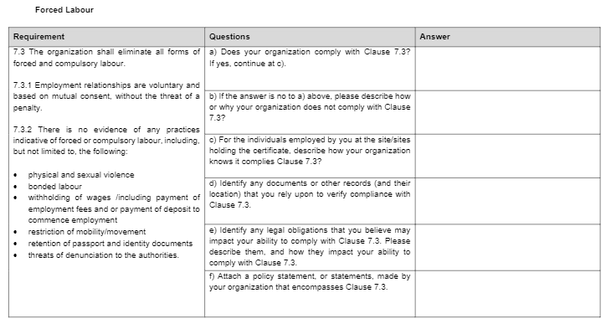
Modèle d'auto-évaluation (exemple)
Attestation
Détail de la conformité
Les partenaires du réseau FSC ont créé des modèles sur mesure pour certains pays : FSC Connect
Notes:
Il s'agit d'un extrait de l'annexe D montrant les parties du modèle que les participants connaissent sans doute. Une personne responsable de l'organisation doit la signer (à la main/numériquement/par son nom) pour confirmer la véracité du contenu.
Chaque section du modèle se rapporte à une clause, avec les mêmes questions pour chacune d'entre elles.
Certains partenaires du réseau ont adapté les auto-évaluations à leur pays, afin de simplifier la tâche des TC de ces pays (lien fourni sur la diapositive).

Slide 19
Auto-évaluation (SA) - Évaluation
FSC-STD-20-011
Clause 11.3 L'organisme de certification doit concevoir et mettre en œuvre un système d'évaluation de la pertinence, de l'efficacité et de l'adéquation de l'auto-évaluation de l'organisation et de la conformité à la Section 7 de la norme FSC-STD-40-004, en fonction de la portée, de l'échelle, de l'intensité et du risque des opérations de l'organisation. L'organisme de certification doit spécifier, justifier et documenter dans son système les moyens de vérification des auto-évaluations, y compris, mais sans s'y limiter :
a) un mécanisme de vérification des auto-évaluations par rapport aux sources d'information disponibles et aux exigences applicables ;
b) identifier les exigences légales liées aux Exigences fondamentales FSC en matière de travail et applicables à l'organisation/au site.
c) corroborer les preuves fournies par l'organisation avec des sources indépendantes lorsque cela est possible. (par exemple, documentation, entretiens, etc.), conformément à la section 2.6 "Évaluation au niveau du site opérationnel".
d) déterminer la fréquence et les exigences d'échantillonnage des futurs audits au cours du cycle de certification pour chaque organisation, sur la base des résultats de l'audit précédent relatif aux exigences fondamentales FSC en matière de travail et de l'auto-évaluation.
e) inclure des auditeurs ayant des compétences spécifiques si nécessaire.
Vérifier
Identifier les exigences légales applicables
Corroborer
ÉVALUER L'ENGAGEMENT ENVERS LES CLR
Notes:
Cette section (11.3) est assez exhaustive !
Les éléments clés à noter sont l'exigence de l'OC de disposer d'un mécanisme de vérification des détails de l'auto-évaluation ; les informations fournies sont-elles correctes, peuvent-elles être vérifiées par rapport à d'autres sources disponibles ? Quels sont les éléments fournis aux auditeurs de l'OC pour qu'ils puissent s'assurer que tous vérifient l'auto-évaluation et la conformité à la section 7 de la même manière ?
L'auto-évaluation peut aider à orienter l'audit sur site, et l'audit corrobore les détails fournis.

Slide 20

SECTION
DIAPOSITIVE D'EN-TÊTE
IDENTIFICATION D'UNE NON-CONFORMITÉ CLR
FSC / Christian Irrgang

Slide 21
NCs : Processus simplifié
OC applique la section 11 de l'évaluation des exigences fondamentales FSC en matière de travail.
Findings
Audit Report
Corrective Action Request (CAR)
Decision
Résultats de l'évaluation des critères d'audit
Conformité ou non-conformité indiquée
Présentation systématique des résultats
Majeure ou mineure
délais de mise en conformité
Statut (ouvert ou fermé)
Description de la non-conformité
OC responsable de la décision de certification
Les décisions de certification sont basées sur l'évaluation de la conformité à chaque exigence applicable.
(Voir la clause 4.1 de la norme FSC-STD-20-011 V4-2)
Notes:
Il ne s'agit que d'une procédure simplifiée pour soulever une non-conformité concernant les exigences fondamentales du travail ; le processus fourni est le processus de base qui s'applique à toutes les exigences de la CoC.
L'OC est tenu d'appliquer la section 11 de la norme STD-20-011 et d'évaluer les critères d'audit, en décidant s'il y a conformité ou non-conformité, ce qui est indiqué dans le rapport d'audit. Pour les problèmes constatés, une action corrective (RAC) doit être fournie, détaillant la criticité (majeure/mineure), les délais, etc.
La décision d'accorder ou non la certification est basée sur la conformité avec chaque exigence applicable.
Le document FSC-STD-20-001 contient de plus amples informations sur le classement.

Slide 22

ÉQUIVALENCE AVEC D'AUTRES SYSTÈMES
© FSC Belgique / Bart Holvoet

Slide 23
Évaluations de l'équivalence avec les CLR
Système approuvé par le FSC = SA8000
  Section 1
  Exigences relatives au titulaire du certificat
  Vérification approuvée par FSC car conformité aux CLR
  Exemption possible de la clause 1.6 de la STD-40-004 V3-1
  Dossiers mis à disposition
  Mise à jour de l'OC de tout changement/mise à jour de la conformité avec le système
  Section 2
  Exigences de l'organisme de certification
  Possibilité de déroger aux exigences de la clause 11.3 de la norme STD-20-011 V4-2 si :
    Programme approuvé par FSC et authenticité vérifiée
  Documenter les résultats et les conclusions dans les rapports d'évaluation
  Enregistrer tout changement de statut de l'attestation de conformité
Source : FSC-ADVICE-40-004-24 et FSC-ADVICE-20-011-16 FSC-ADVICE-40-004-24 et FSC-ADVICE-20-011-16
Notes:
Dans la norme 40-004, une clause (1.11) a été prévue pour donner la possibilité de démontrer la conformité aux CLR par le biais d'autres systèmes de certification, sachant que certaines organisations disposent déjà d'audits de conformité sociale, etc.
Pour évaluer ces programmes, un processus a été créé par l'unité "Policy & Performance" (P&P) de FSC International et a fait l'objet d'une consultation avec les parties prenantes. Ce processus a été suivi d'un appel à candidatures, dans le cadre duquel les parties prenantes ont été invitées à formuler des suggestions sur les systèmes qu'elles souhaiteraient voir évalués.
L'évaluation a abouti à l'appréciation de la norme norme SA8000, comme étant équivalente et l'Avis 24 (Advice Note 24;ADVICE-40-004-24) en est le résultat.
Cela signifie que les organisations qui ont un certificat SA8000 valide peuvent démontrer leur conformité avec les CLR en donnant accès aux rapports, etc. de leur audit SA8000.
L'auditeur de l'OC inclura ces informations dans son rapport d'évaluation et veillera à vérifier l'authenticité du certificat SA8000.
Plus d'informations
SA8000 est une certification d'audit social de l’ONG SAI (Social Accountability International). Cette norme est basée sur la norme ISO 17021.
La certification SA8000 se concentre sur les systèmes de gestion des organisations en matière de droits des travailleurs et vise une amélioration continue, avec des audits réguliers pour maintenir la certification.

Slide 24
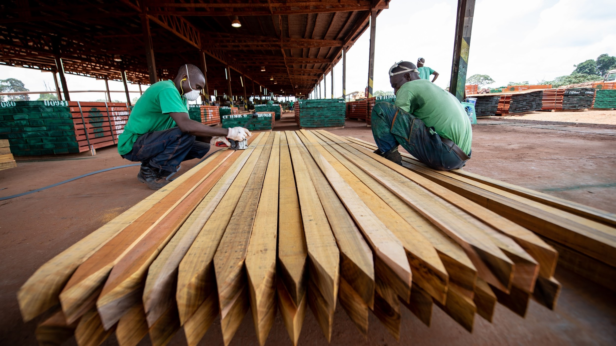
EXTERNALISATION
© FSC Belgique / Bart Holvoet

Slide 25

CLR & Contractants
Outsourcer
13.1 L'organisation peut sous-traiter des activités relevant de son certificat à des contractants certifiés FSC-CoC et/ou non certifiés FSC-CoC.
FSC-STD-40-004
Outsourcer
CH
Outsourcer
Comment appliquer les CLR (Section 7 de la STD-40-004 V3-1) pour les contractants non certifiés FSC avec des contrats d'externalisation (Section 13) ?
Outsourcer
Projet de consultation 🡪 🡪 FSC-ADVICE-40-004-23 FSC- ADVICE-20-011-16
Notes:
Dans le champ d’application de la certification, des accords de sous-traitance peuvent être utilisés pour externaliser des activités. Cela signifie que les travailleurs de ces activités sont inclus dans l'évaluation (section 13).
Comment traiter ce problème ?
Les parties prenantes (organismes de certification) ont demandé àFSC de fournir une référence normative, afin qu'il soit clair que cela doit être évalué et que la manière de le faire soit appliquée de la même manière dans tous les cas. Cette discussion initiale en 2022 a été le point de départ de la création de l'Advice Note 23 (40-004-23).
La première version de l'Advice Note 23 est entrée en vigueur le 1er juillet 2023. Depuis son introduction, FSC a reçu divers retours de parties prenantes exprimant leurs préoccupations et des demandes de changement.Une nouvelle version a donc été publiée en août 2024, visant à répondre à ces préoccupations et à fournir des éclaircissements.

Slide 26
CLR et contractants
(AVIS-40-004-23 V2-0)
Organisation
Organisme de certification
Les conditions de l'accord d'externalisation comprennent l'engagement du contractant envers les CLR
(ou document séparé précisant l'engagement)
Contrôles de l'accord d'externalisation, de l'engagement politique et de l'auto-évaluation, dans le cadre des contrôles CB de l'organisation.
Voir la section 11 de la STD-20-011: :
Clause 11.1 et 11.2 : déclaration de politique générale
Clause 11.3a) : auto-évaluation
L'auto-évaluation inclut les contractants
(ou fournis séparément par le contractant)
Notes:
Principaux points à retenir :
Accord d'externalisation
Les contractants mènent des activités dans le cadre de la certification. Par conséquent, les termes de l'accord d'externalisation doivent en tenir compte. L'engagement envers les CLR doit être clairement mentionné ou un accord distinct doit être conclu entre le contractant et l'organisation à ce sujet.
Auto-évaluation
L'organisation doit inclure les sous-traitants dans son auto-évaluation et leur expliquer comment se conformer aux CLR. Si ce n'est pas le cas, le contractant peut fournir l'auto-évaluation à sa place.
L'OC doit s'assurer que les deux exigences sont respectées. Vérification de l'accord d'externalisation et de l'auto-évaluation (voir la section 11 du document 20-011)

Slide 27
CLR et Contractants (1 de 2)
(ADVICE-40-004-23 V2-0 et ADVICE-20-011-16 V2-0)
Organisation
Organisme de certification
Preuves d'audit du contractant (1 -/2nd-/3ème - Partie) mises à la disposition de l'organisme de certification pour son évaluation des risques. *
Évaluation des risques des contractants (non-FSC)
Évaluation FSC précédente | NC CLR depuis le dernier audit de surveillance | Élevé
 | Plaintes fondées depuis la dernière évaluation FSC | Élevé
 | Pas de NC ni de plaintes | Faible
Pas d'évaluation FSC antérieure | audit par 1/2/3ème partie répondant à toutes les exigences : 1) ont démontré la conformité aux CLR, 2) réalisé "annuellement 3) Registres disponibles, 4) Y compris les entretiens avec les travailleurs | Faible
Pas d'évaluation/audit FSC antérieur | Autres aspects vérifiables ? | Élevé/ Faible
*Applicable uniquement si le contractant n'a pas été audité auparavant et n'a pas fait l'objet d'une évaluation antérieure pour le FSC.
Notes:
En plus de l'engagement et de la description de la manière dont ils se conforment aux CLR, il y a un élément supplémentaire.
L'OC est chargé d'évaluer l'accord d'externalisation de l'entrepreneur comme étant élevé ou faible. Pour ce faire, il examine l'évaluation précédente dans le cadre du processus d'audit FSC, les plaintes et d'autres audits. Pour une évaluation correcte, l'organisation, si elle est concernée, doit fournir des informations supplémentaires à l'OC, par exemple des preuves et des rapports d'audit.
Le tableau présente les différentes évaluations : faible, élevé, où le risque élevé automatique inclut les personnes ayant déjà fait l'objet d'une NC ou d'une plainte.

Slide 28

CLR et contractants (2 de 2)
(ADVICE-40-004-23 V2-0 et ADVICE-20-011-16 V2-0)
Organisme de certification
Élevé
Faible
Audit sur site comprenant des entretiens avec le personnel et des observations sur le site.
Échantillonnage :
conformément à la clause 9.6 de la norme FSC-STD-20-011
Revue documentaire (accord d'externalisation, auto-évaluation), vérification des changements éventuels.
Échantillonnage :
conformément à la clause 9.6 de la norme FSC-STD-20-011
Notes:
Si l'accord d'externalisation est considéré comme présentant un risque élevé, une évaluation sur place est requise, mais un échantillonnage peut être appliqué conformément à la clause 9.6 de la norme FSC-STD-20-011.
Si l'accord d'externalisation est considéré comme présentant un risque faible, l'OC n'est pas tenu de procéder à un audit, mais seulement de vérifier la documentation et de s'assurer que tout changement est clairement indiqué. Ceci peut également s'appliquer à l'échantillonnage conformément à la clause 9.6 de la norme FSC-STD-20-011.

Slide 29

Merci de votre attention.

